Slide 1

Papierosa?
Nie dziękuję!
Sekcja Oświaty Zdrowotnej
Powiatowa Stacja Sanitarno – Epidemiologiczna
Pedagog szkolny: E.Grajcarek-Wyrobek

Slide 2
Nikotyna- narkotyk
Bezbarwna, oleista ciecz, która pod wpływem powietrza zmienia się na kolor żółty. Jest bardzo silną trucizną. Posiada właściwości uzależniające, podobnie jak alkohol i narkotyki. Człowiek uzależniony po 20-30 min. od zakończenia palenia zaczyna odczuwać głód nikotyny, gdyż jej stężenie we krwi spadło. Nazywana jest często trucizną serca i naczyń krwionośnych.

Slide 3
Co się dzieje, gdy wdychamy dym z papierosa?
Po pierwsze - wdychamy wtedy powietrze przez usta, omijając pierwszą linię ochrony dróg oddechowych jaką jest nos.
Po drugie - wdychamy wiele substancji chemicznych, które są szkodliwe dla naszego organizmu. Wśród tych substancji są bowiem smoła i nikotyna.

Slide 4
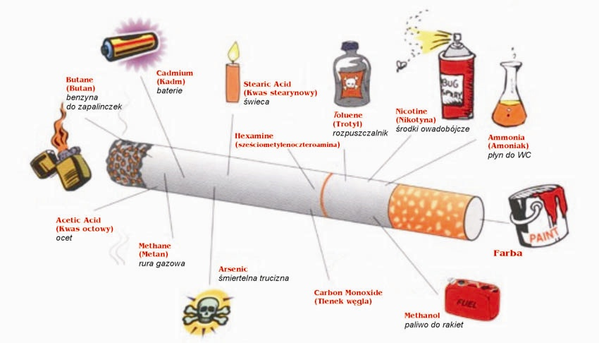

Slide 5
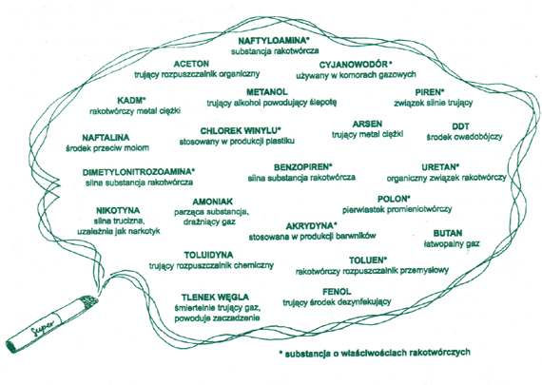

Slide 6
Jak się broni organizm?
Kaszel - próba oczyszczenia płuc
Zawroty głowy
Tętnienie w skroniach
Nudności i wymioty

Slide 7

Tytoniowa twarz
Palacze częściej odczuwają zadyszkę
Mają chrypkę
Rysy twarzy palaczy są ostrzejsze
Cera zwiędła i szara
Zęby trudno jest doczyścić z tytoniowego nalotu
Substancje smoliste są przyczyną nieżytów i przewlekłego zapalenia gardła

Slide 8
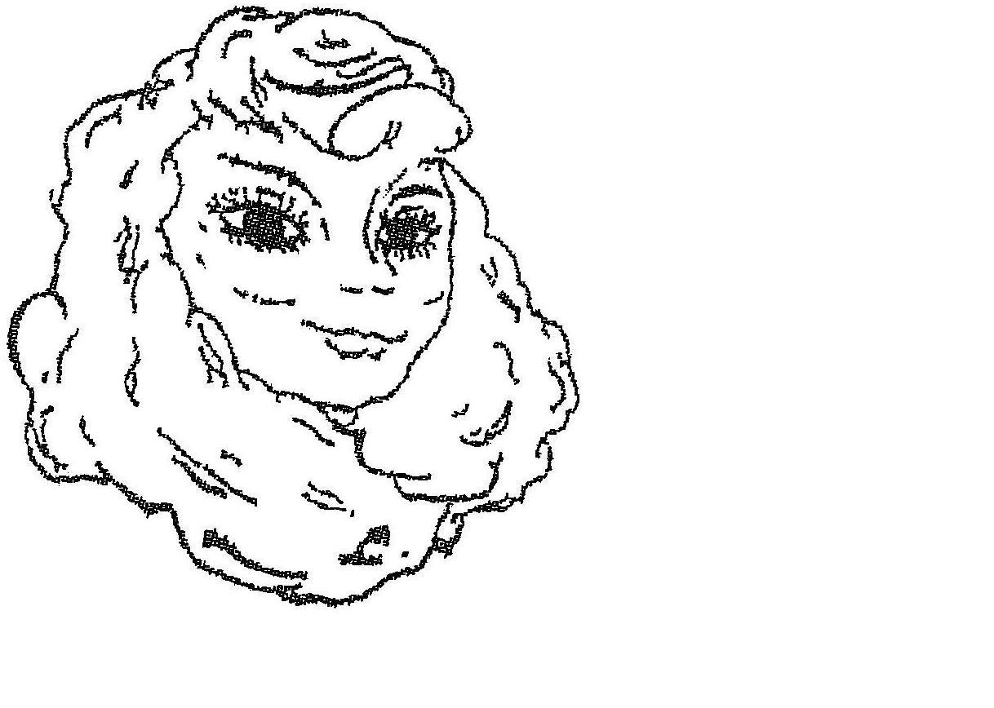

Slide 10
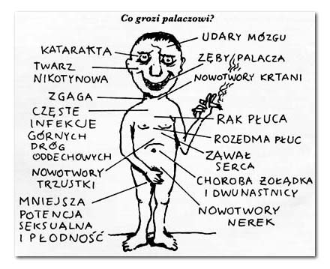
Co grozi palaczowi?

Slide 11

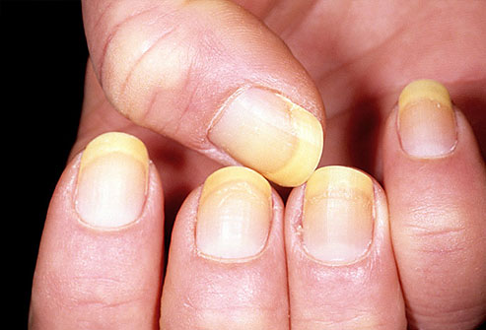

Slide 12
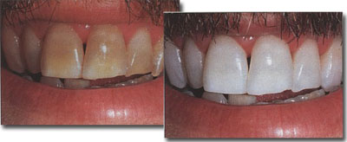

Slide 13
Młodzież sięga po papierosa :
z ciekawości
za namową znajomych
z chęci pokazania swojej odwagi
z nudy
pod presją grupy rówieśniczej
z nieumiejętności odmawiania
z chęci zrobienia na przekór dorosłym
Palenie wg młodych:
Podkreśla dorosłość
Przezwycięża dystans
Ułatwia kontakty towarzyskie
Wspólna towarzyska rozrywka
Wyzwala uczucie relaksu i odprężenia.

Slide 14
Mity:
Papierosy X są lekkie – czyli nieszkodliwe palą je ludzie, którzy nie chcą niszczyć swojego zdrowia.
Komentarz: nie ma papierosów nieszkodliwych, zaś osoby dbające o swoje zdrowie nie palą tytoniu.

Slide 15
Paląc stajesz się dorosły.
Komentarz: dorosłość znaczy odpowiedzialność, palenie nie ma nic wspólnego z odpowiedzialnością za siebie i innych.

Slide 16
Papierosy palą „odlotowi” ludzie – jeśli je palisz należysz do grona „młodych zbuntowanych”.
Komentarz: można podkreślić swoją odmienność i bycie na luzie na bardzo wiele sposobów (ubiór, fryzura, niekonwencjonalne i twórcze zainteresowania)

Slide 17
Fazy uzależnienia od tytoniu:
I faza: ZADOWOLENIE: próbowanie zakazanego, poczucie
dorosłości, nowe doznania psychiczne, inne samopoczucie, chęć przeżycia przygody.
II faza: MOŻLIWOŚĆ UZALEŻNIENIA SIĘ: chęć powtórzenia
zadowolenia, początek uzależnienia psychicznego prowadzi do nawyku, ogranicza świadomość, albo prowadzi do niszczenia zdrowia.
III faza: NAWYK, POTRZEBA KORZYSTANIA Z NAŁOGU:
Spełnianie przyjemności palenia jest silniejsze od świadomości zniszczenia zdrowia i życia, palacz nie ma władzy nad sobą, rządzą nim utrwalone nawyki.

Slide 18
Palenie papierosów to nałóg uzależniający na kilku poziomach:
chemicznym = (od nikotyny),
nawykowym = (zajęcie rąk przy paleniu),
emocjonalnym = (zapalenie papierosa to rodzaj „podpórki” emocjonalnej).
Dlatego tak trudno odzwyczaić się od palenia.

Slide 19
Nie pal, jeśli palisz, przestań. Jeśli nie potrafisz przestać, nie pal przy niepalących.
Papieros zawiera 4 tys. związków chemicznych, z których co najmniej 40 ma działanie rakotwórcze
Każdy rok palenia kosztuje nas 3 miesiące życia

Slide 20
Co nam daje niepalenie?
Lepsze zdrowie, większą odporność na choroby;
Ładniejsze włosy, zęby, paznokcie, zdrowszą cerę;
Świeży oddech;
Lepszą kondycję fizyczną;
Oszczędności finansowe;

Slide 21
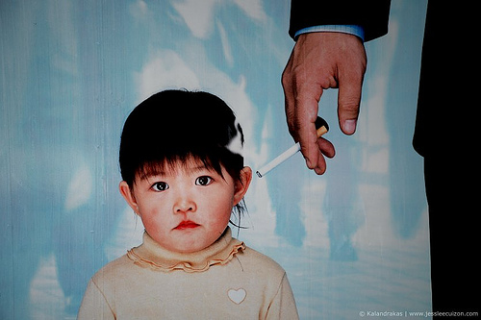
W Polsce codziennie zaczyna palić około 500 nieletnich chłopców i dziewcząt, a rocznie próbuje palenia około
180 tysięcy dzieci.

Slide 22

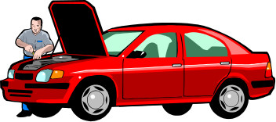



Co możesz mieć zamiast papierosa?
W tys. PLN.
80
70
60
50
40
30
20
10
0
2 – 3 – pokojowe
mieszkanie
1 rok 5 lat 10 lat 20 lat 40 lat

Slide 23

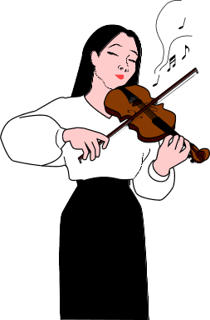
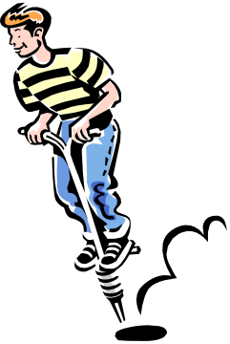
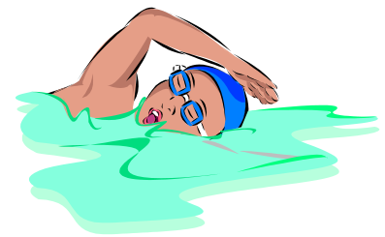
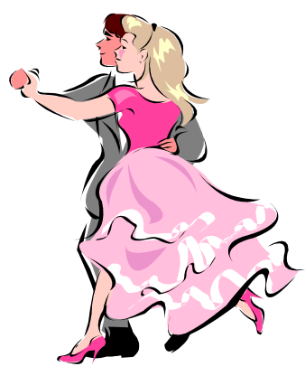
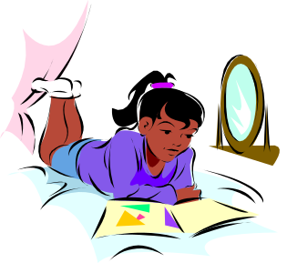
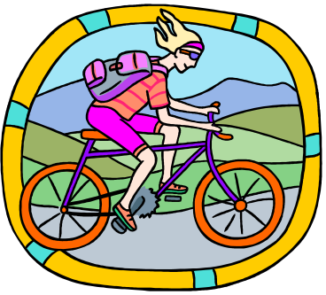
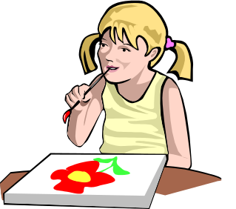



Co możesz zamiast papierosów
czuć
pływać
skakać
grać
tańczyć
czytać
jeździć na rowerze
słuchać
malować
śpiewać
biegać

Slide 24
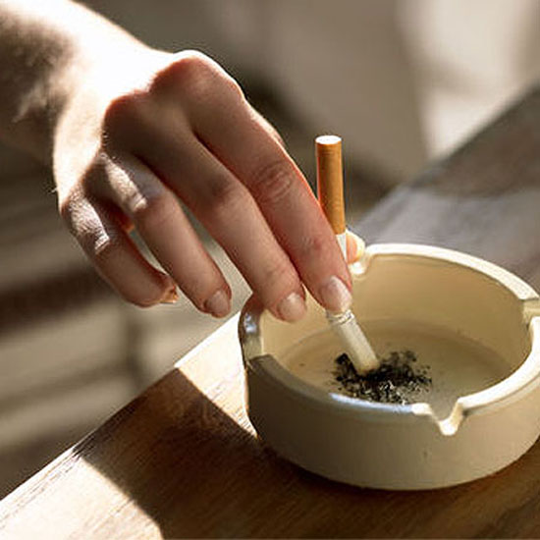
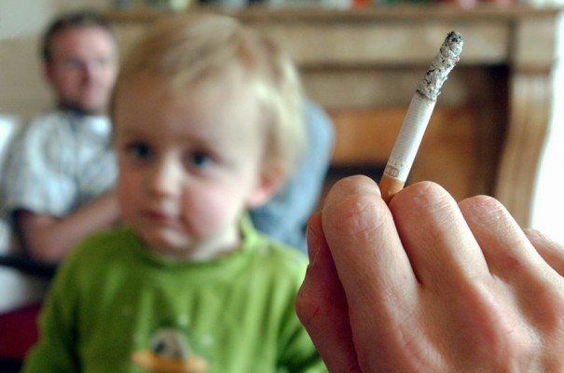
Domagaj się zaprzestania palenia w Twojej obecności.

Slide 25
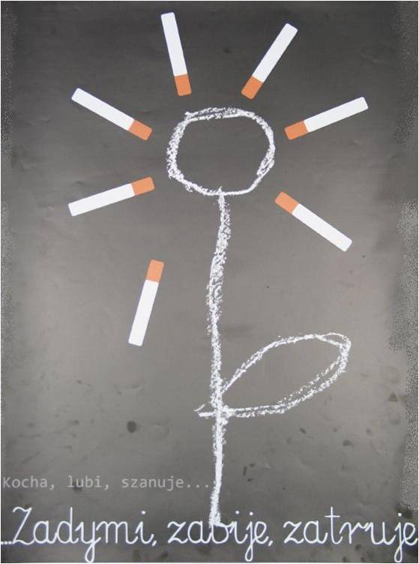
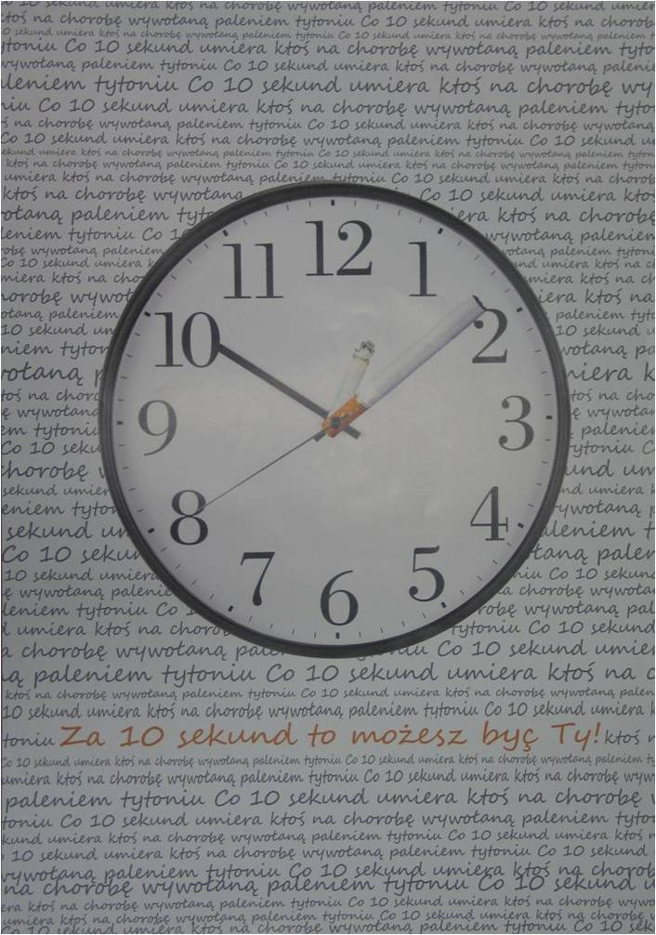

Slide 26
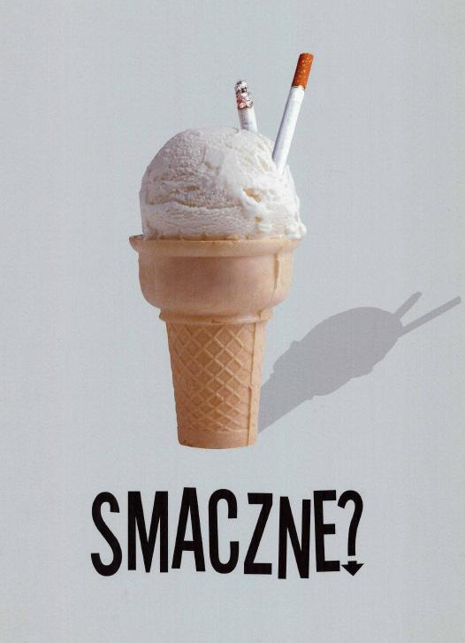
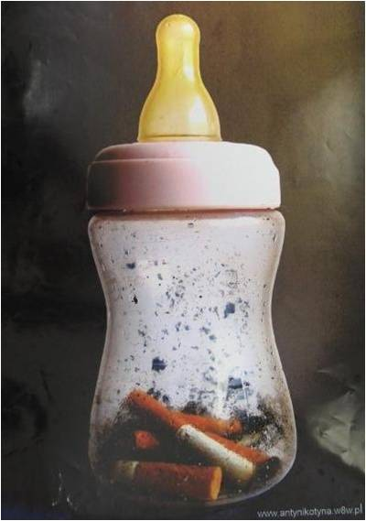

Slide 27



Slide 28
Zakaz palenia obowiązuje:
W budynkach i na terenie szpitali i przychodni
Na przystankach komunikacji publicznej, dworcach i lotniskach
W lokalach gastronomiczno – rozrywkowych
W kinach, teatrach, domach kultury
W środkach komunikacji publicznej i taksówkach
W pomieszczeniach zakładów pracy
W budynkach oraz na terenie przedszkoli, szkół oraz uczelni wyższych
W pomieszczeniach obiektów sportowych
W miejscach przeznaczonych do zabaw dzieci.
Paląc w miejscu publicznym objętym zakazem łamiesz prawo.
Kara grzywny do 500 zł.

Slide 29
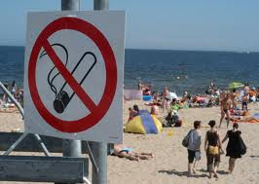
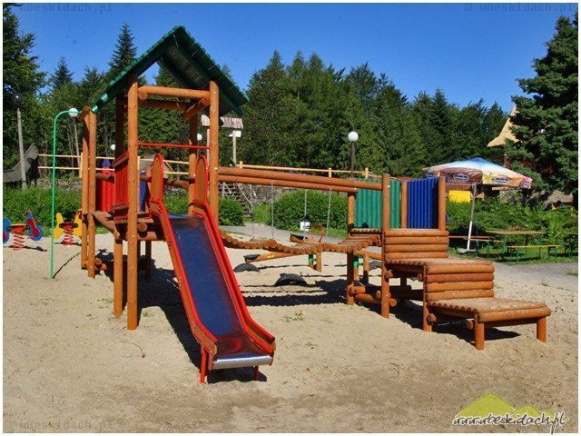
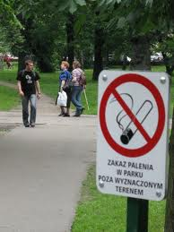
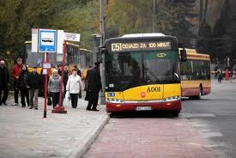
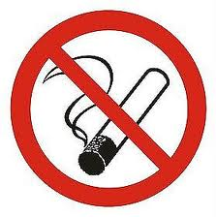
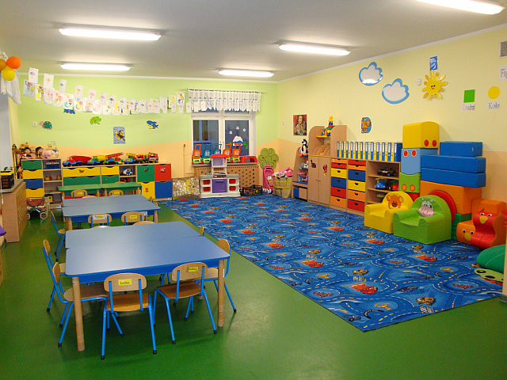

Slide 30
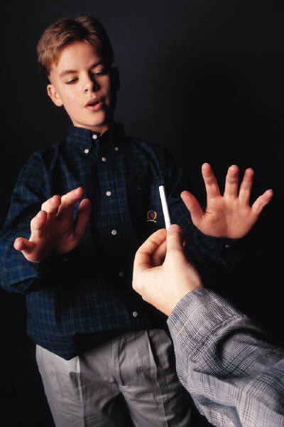
Dziękuję, nie palę.
Ciebie też stać na taką decyzję!
ASERTYWNOŚĆ – szanuję prawa innych ale również swoje.
6 sposobów odmawiania:
Powiedz „NIE”
Odejdź
Zignoruj propozycję
Zmień temat
Opowiedz dowcip
Podsuń lepszy pomysł

Slide 31
Wsparcie rodziców – PRZYKŁAD JEST NAJBARDZIEJ ZARAŹLIWY
Rozmawiać nie tylko wtedy, gdy pojawi się problem, ale rozmawiać, gdy problemów jeszcze nie ma.
Dlatego pamiętajcie, aby:
• pokazać dobry przykład swoim zachowaniem,
• spędzać z dzieckiem dużo czasu - jednak nie ilość a jakość się liczy!
• umieć słuchać uważnie tego, co ma do powiedzenia dziecko,
• rozmawiać z dzieckiem o świecie, nawet na trudne tematy,
• ustalać ścisłe reguły dotyczące zakazu palenia i picia,
• prowadzić wraz z dzieckiem ocenę tego, co oferują media, ponieważ środki masowego przekazu (reklamy, filmy) są dla dzieci głównym źródłem informacji na temat picia alkoholu, palenia papierosów i używania narkotyków,
• pomagać dzieciom w kształtowaniu pozytywnego wizerunku własnej osoby poprzez zachęcenie do pracy nad sobą oraz unikanie porównywania ich z innymi. Negatywne wyobrażenie o sobie sprzyja używaniu środków psychoaktywnych, pozytywny stosunek do własnej osoby uodparnia na presję społeczną.
• zachęcać dziecko do aktywnego i twórczego spędzania wolnego czasu.

Slide 32
Palący rodzice – tracą wiarygodność
Co jest dla mnie ważne?
Przyznanie się do swoich słabości i nieudanych prób rzucania palenia.
Podkreślenie, że nie chcemy by w przyszłości dziecko borykało się z takimi problemami z jakimi my musimy walczyć.
Minimalizacja sytuacji, w których dziecko widzi nas z papierosem.
Papierosy w miejscach niedostępnych.
Podjęcie próby niepalenia.

Slide 33
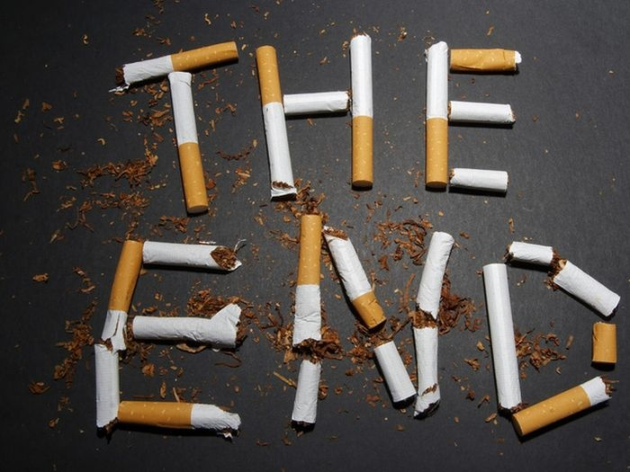
Dziękuję za uwagę

